Slide 1
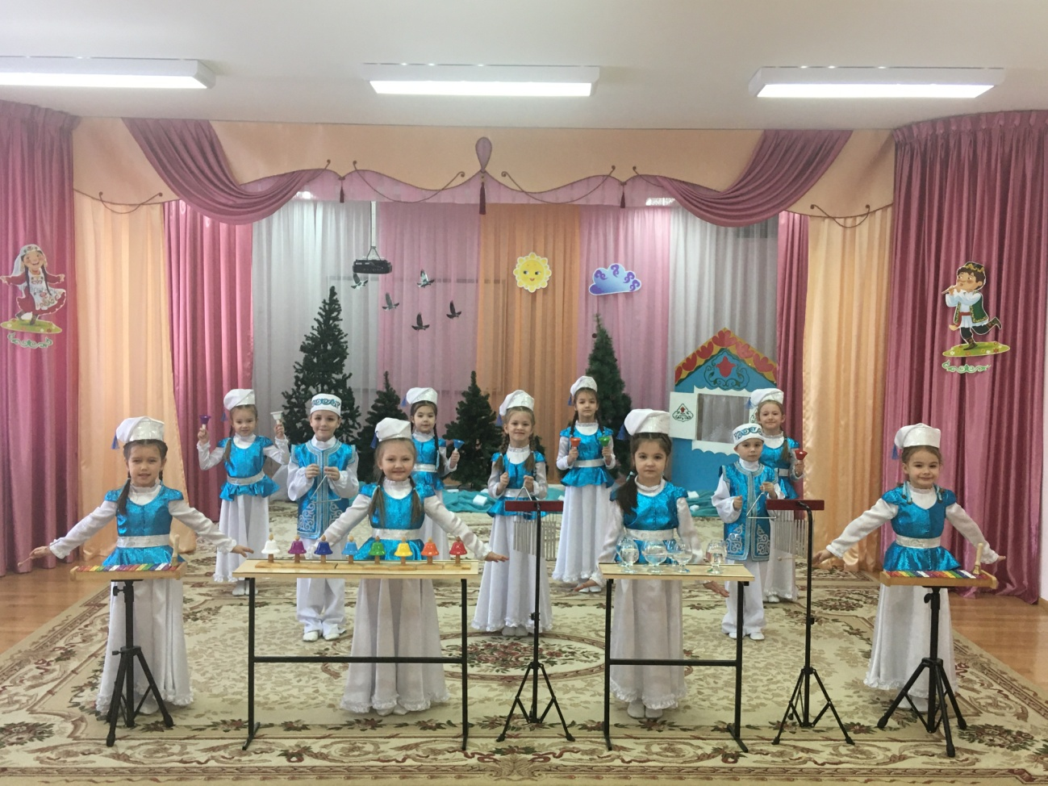


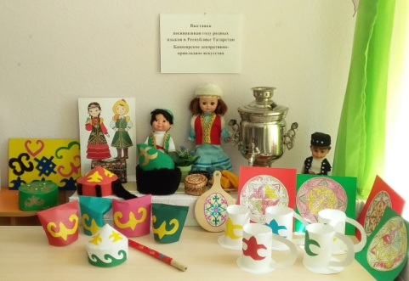
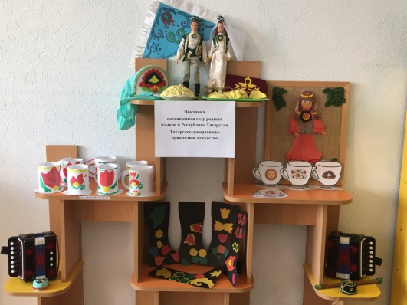
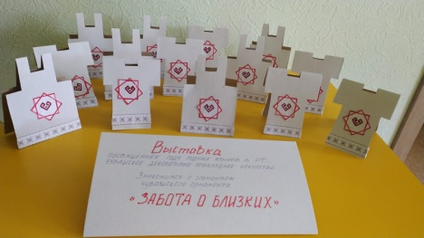
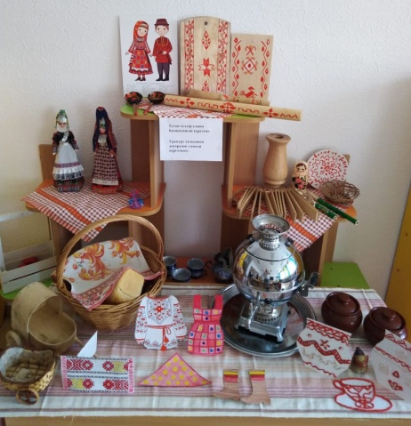
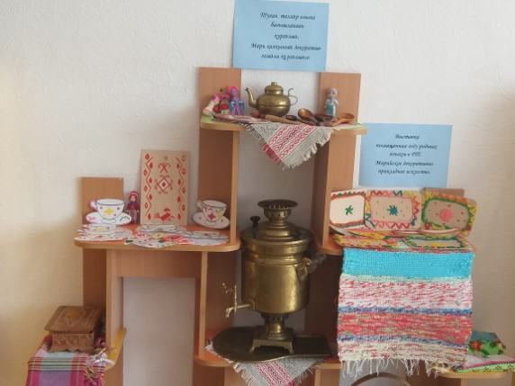
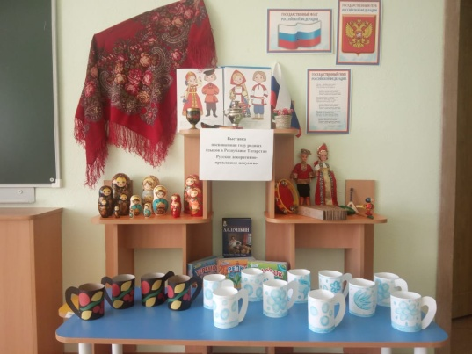
ФОТОРЕПОРТАЖ
МБДОУ «Детский сад №112 комбинированного вида»
Выставка декоративно-прикладного искусства народов Поволжья

Slide 2



«Родной язык – язык души моей»
Выставка декоративно-прикладного искусства народов Поволжья
МБДОУ «Детский сад №112 комбинированного вида с татарским
языком воспитания и обучения» Советского района г. Казани
20 мая каждой возрастной группой была организована выставка декоративно-прикладного искусства народов Поволжья. Воспитанники украшали национальным орнаментом посуду, одежду. Были организованы выставки декоративно-прикладного искусства марийского, чувашского, удмуртского, русского, татарского, башкирского народов.

